Slide 1
隨機算法
by HNO2
Credit by boook, qazwsxedcrfvtg14

Slide 2
大綱
什麼是隨機算法
數學工具複習
隨機算法例子
隨機算法實作

Slide 3
什麼是隨機算法

Slide 4
什麼是隨機算法？
是一種使用隨機函數或隨機數字的演算法。
相對於確定性演算法：給定特定輸入，每次執行時演算法的所有步驟都會一樣，輸出也會一樣。
Notes:
從第一週到現在學的演算法都是確定性演算法！

Slide 5
為什麼、何時要用隨機
隨機算法通常簡單很多， 實作起來比較方便
有些困難的問題 （例如 NP-complete 問題） 用隨機算法可以在一定時間 和錯誤率內，得到不錯的答案
Notes:
這次手寫作業有 NP-conplete 的介紹

Slide 6
用隨機的後果
影響正確率 ─ Monte Carlo Algorithms
可能程式不總是正確
→ 讓程式錯誤的機率特別低
影響執行時間 ─ Las Vegas Algorithms
執行時間不固定
→ 讓程式期望執行的時間不長

Slide 7
舉個栗子
你有一個長度為 N 的 01 字串，其中只有一個位置是 1。你想要知道那個 1 在字串的哪個位置。
兩種隨機算法：
隨機挑選一個位置並輸出（Monte Carlo Algorithm）
每次隨機挑選字串中的一個位置，如果不是 1，那就再挑一次，直到挑對為止（Las Vegas Algorithm）
以上兩種作法當然都不如直接掃過整個字串，等一下會給大家看隨機算法比較好的例子。

Slide 8
數學工具複習

Slide 9
數學工具
既然會用到隨機，自然和機率脫離不了關係。
怎麼計算機率和期望值對分析隨機算法很重要！

Slide 10
計算隨機正確率

Slide 11
計算期望值
期望值 = (每次可能結果 × 出現機率) 的總和
例如有一顆六面的骰子，上面分別寫著 1~6 點，那投一顆骰子出現點數的期望值是 ⅙ * (1 + 2 + 3 + 4 + 5 + 6) = 3.5
期望值可以線性相加
例如一次投 10 顆骰子，他們點數總和的期望值會是 3.5 * 10 = 35

Slide 12
隨機算法例子

Slide 13
例題 – 多項式相乘的結果
給你兩個 N 次多項式 A(x),B(x) 和一個 2N 次多項式 C(x)，請問 A × B = C 是否成立？

Slide 14
例題 – 多項式相乘的結果
一個簡單的想法：每次代不同的 x=k 值進去，如果 A(k)B(k)≠C(k) 就判定相乘結果錯誤。 如果帶很多個值進去都一樣就判定相乘結果正確。
在正確答案是 Yes 的時候不會錯，但是在正確答案是 No 的時候可能會錯
如果答案是 No 的話，答錯的機率會是多少呢？
Notes:
強調計算錯誤率的部份

Slide 15
例題 – 多項式相乘的結果
事實上可以證明，A(x)B(x)≠C(x) 卻有 A(k)B(k) = C(k) 的 k 不會超過 2N 個！
證明
因此我們可以選定一個大範圍的數字（例如 [0, 1000N)），從裡面隨機挑幾個數字檢查，讓錯誤率很低
挑一個數字錯的機率最多只有 1/500
Notes:
強調計算錯誤率的部份

Slide 16
例題 – 矩陣相乘的結果
給定三個大小為 N 的 N × N 矩陣 A、B、C，請問 A × B = C 是否成立？（N <= 1000）
直接做是 O(N³)，能不能更快一點？

Slide 17
例題 – 矩陣相乘的結果
讓 R 是一個隨機的 N × 1 的矩陣，那麼只需要檢查
((A×B))=(C) ((A×B)×R)=(C×R) (A×(B×R))=(C×R)
可以證明如果 R 的值域大小是 d，那 A×B≠C 卻有 (A×(B×R))=(C×R) 的機率最多是 1/d。證明
每次檢查時間複雜度是 O(N²)
Notes:
如果 AB=C 的話不會錯，反而是 AB !=C 會有機率錯

Slide 18
例題 – 成雙成對
給出一個 N 個數字的序列 a₁, a₂, …, a_{N}。 現在有 Q 個詢問，每次詢問會給出 l, r，請問 a_{l}, …, a_{r} 中是否每種數字都出現偶數次？
N <= 1,000,000
Q <= 1,000,000

Slide 19
例題 – 成雙成對
XOR 好性質：
X ⊕ Y ⊕ Z ⊕ Y ⊕ X ⊕ Z = 0
XOR 不夠好性質：
1 ⊕ 2 ⊕ 3 = 0
也就是說，如果答案是 Yes 的話 XOR 起來一定是 0，反之不一定成立
對於序列中每一種數字，隨機映射到 [0, 2^{k}) 的一個正整數
對於每一筆詢問，檢查區間 XOR 是不是 0
每次錯誤率 1 / 2^{k} 證明
Notes:
這樣為什麼比較好？

Slide 20
例題 – 成堆成堆
給出一個 N 個數字的序列 a₁, a₂, …, a_{N}。 現在有 Q 個詢問，每次詢問會給出 l, r，請問 a_{l}, …, a_{r} 中是否每種數字都出現 K 的倍數次？
N <= 1,000,000
Q <= 1,000,000

Slide 21
例題 – 成堆成堆
設計一個 Hash function：加法
改成在模 p 底下做事情避免溢位，其中 p 是一個大質數
單筆詢問答錯機率： 1/p
證明和前面幾題很像，可以自己試試看！
1 | 1 | 1 | 1 | 1 | 1 | 1
x | x | -2x | x | x | -2x | x
1 | 1 | 2 | 1 | 3 | 1 | 2 | 2 | 2 | 3
x | x | y | -2x | z | x | y | -2y | y | z

Slide 22
例題 – 長度為 8 的簡單路
給 N 點 M 邊的有向圖，並給出兩點 S 和 T
請找一條 S 到 T 且含頭尾恰經過 8 個點的簡單路徑
簡單路徑：路徑中不存在兩個相同的點
8 <= N <= 100, 1 <= M <= 2000

Slide 23
例題 – 長度為 8 的簡單路
也就是說不含頭尾一共 6 個點 → O(n^6)
問題在簡單路徑上，不然就可以？
為什麼不是簡單路徑就可以做

Slide 24
例題 – 長度為 8 的簡單路
考慮 dp[i][j] 代表是否有可能從 S 恰好走 j 步到 i。
初始條件為 dp[S][0] = True，最後檢查 dp[T][7] = True 即可。

Slide 25
例題 – 長度為 8 的簡單路
那如果現在點上面有顏色呢？
給 N 點 M 邊的有向圖，並給出兩點 S 和 T。 圖上除了 S 和 T 之外每個點 i 都被塗上了顏色 C_{i}。 請找一條 S 到 T 且含頭尾恰經過 8 個點的簡單路徑， 並在路上蒐集滿 6 種不同的顏色。
1 <= N <= 100, 1 <= M <= 2000, 0 <= C_{i} <= 5

Slide 26
例題 – 長度為 8 的簡單路
考慮 dp[i][bitmask] 代表是否有可能從 S 走到 i，且恰好蒐集了 bitmask 這個集合的顏色。
初始條件為 dp[S][0] = True，最後檢查 dp[T][2⁶-1] = True 即可。
時間複雜度 O(2^{k}M)，k 是顏色數量

Slide 27
例題 – 長度為 8 的簡單路

Slide 28
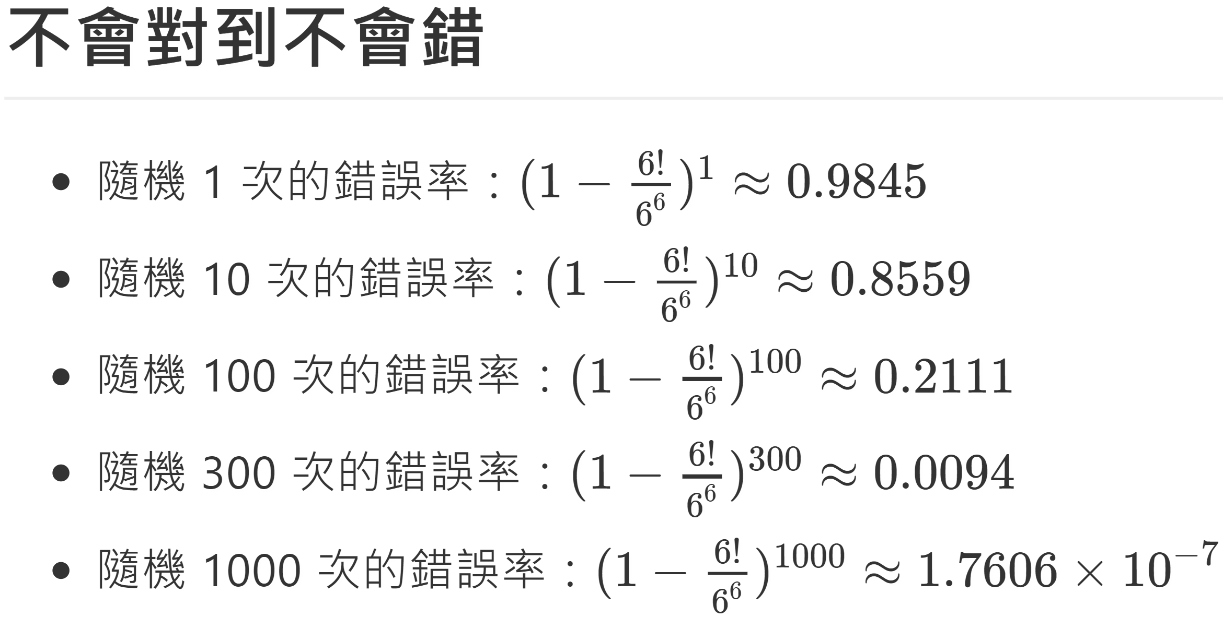
例題 – 長度為 8 的簡單路

Slide 29
例題 - 最近點對
給定 N 個二維平面上面的點，請找出距離最近的兩個點。
這裡的距離是指直線距離
1 <= N <= 10⁵

Slide 30
例題 - 最近點對

Slide 31
例題 - 最近點對
d/2~d | d/2~d | d/2~d | d/2~d | d/2~d
d/2~d | 0~d/2 | 0~d/2 | 0~d/2 | d/2~d
d/2~d | 0~d/2 | 某個點 | 0~d/2 | d/2~d
d/2~d | 0~d/2 | 0~d/2 | 0~d/2 | d/2~d
d/2~d | d/2~d | d/2~d | d/2~d | d/2~d

Slide 32
例題 - 最近點對
5.找到更近的最近點對：
更新 r = 新的最近點對 / 2
回到步驟三重來

Slide 33
例題 - 最近點對

Slide 34
Hash
目的：將一筆資料用一個函數壓縮起來，當要判斷兩筆資料是否相同時，就判斷兩筆資料分別壓縮後的結果是否相同。
壓縮的函數不能有隨機成份
壓縮過程中會失去一些資訊，因此可能會有兩個不同的物品被 壓縮後產生一樣的結果。

Slide 35
Hash
如果有兩筆資料 A, B ，以及壓縮函數 f
錯誤的機率：
f(A) != f(B)，但 A = B。 => 不可能
f(A) = f(B)，但 A != B。 => 錯誤的機率
日常生活中的例子：SHA256、MD5 等。

Slide 36
Hash
譬如：
f(x) = x % 2
所以我們會認為：
1 != 2, 因為 1 = f(1) != f(2) = 0
2 = 2, 因為 0 = f(2) = f(2) = 0
但是我們會認為：
4 = 2, 因為 0 = f(4) = f(2) = 0

Slide 37
f(A) = f(B)，但 A != B
好的 hash function 要滿足「碰撞」 的機率足夠小，也就是以下機率要足夠低：
f(A) = f(B)，但 A != B

Slide 38
Hash 的安全性
對於一個 Hash function f(x) 有三種安全性：
Preimage resistance：
知道 f(x) 還原出 x
Second preimage resistance：
在知道 x 和 f(x) 的情況下，找到另一組 y -> f(y) = f(x)
Collision resistance：
找到一對 a, b 使得 f(a) = f(b)
不是所有應用都需要這三種安全性，視需求而定

Slide 39
Hash 的安全性 - 生日悖論
一個房間要多少人，則兩個人的生日相同的機率大於 50%?
23人
有 n 個人，每人都隨機地從 N 個特定的數中選擇出來一個數。
p（n） = 有兩個人選擇了同樣的數字。
這個機率有多大？
可以證明只需要大概 sqrt(N) 個人，有兩個人選到同一個數字的機率就超過 50%。詳細說明

Slide 40
Rolling hash
一個簡單有效的 Hash function，又稱 RK 算法 (Rabin-Karp Algorithm/Rabin fingerprint)
核心

Slide 41
Rolling hash - 如果 C = 10
S = 21334531
M = 10000000000000000000000000000000000000000000
H(1) = 2
H(2) = 21
H(3) = 213
H(4) = 2133
H(5) = 21334
H(6) = 213345
H(7) = 2133453
H(8) = 21334531

Slide 42
Rolling hash
假設我們現在想要知道某一個區間的字串 [l,r] 的 Hash 值。
除了照定義以外有什麼好的方法嗎？

Slide 43
Rolling hash
可以把 Rolling Hash 想像成一個前高後低三角形
H(1) = 2
H(2) = 21
H(3) = 213
H(4) = 2133
H(5) = 21334

Slide 44
Rolling hash
首先先預處理好字串每個前綴的 Rolling hash

Slide 45
Rolling hash
要刪除前面的字元
S = 12345
H(S) = 12345
12345 – 12000
= 345

Slide 46
Rolling hash
這樣之後就能直接算出任意一段的 Hash 值（參考程式碼）
S = 21334
H(1) = 2
H(2) = 21
H(3) = 213
H(4) = 2133
H(5) = 21334
H(3~4)
= H(4) – H(2) * 100 = 33

Slide 47
隨機算法實作

Slide 48
如何產生隨機的數字
隨機算法的核心
大家都會（？）
rand()
srand(time(0))
這樣足夠安全嗎？

Slide 49
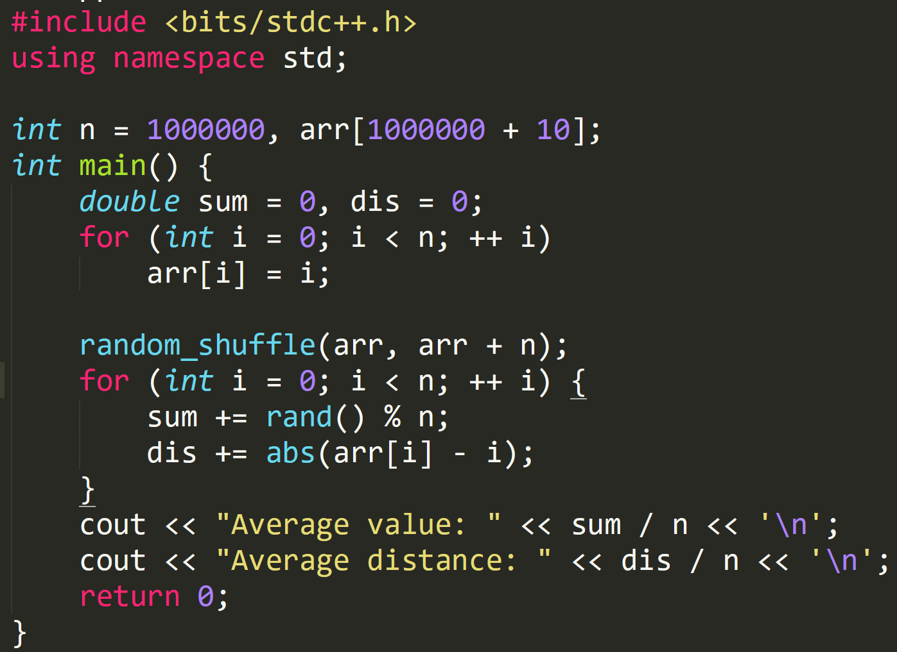
哪裡不安全

Slide 50
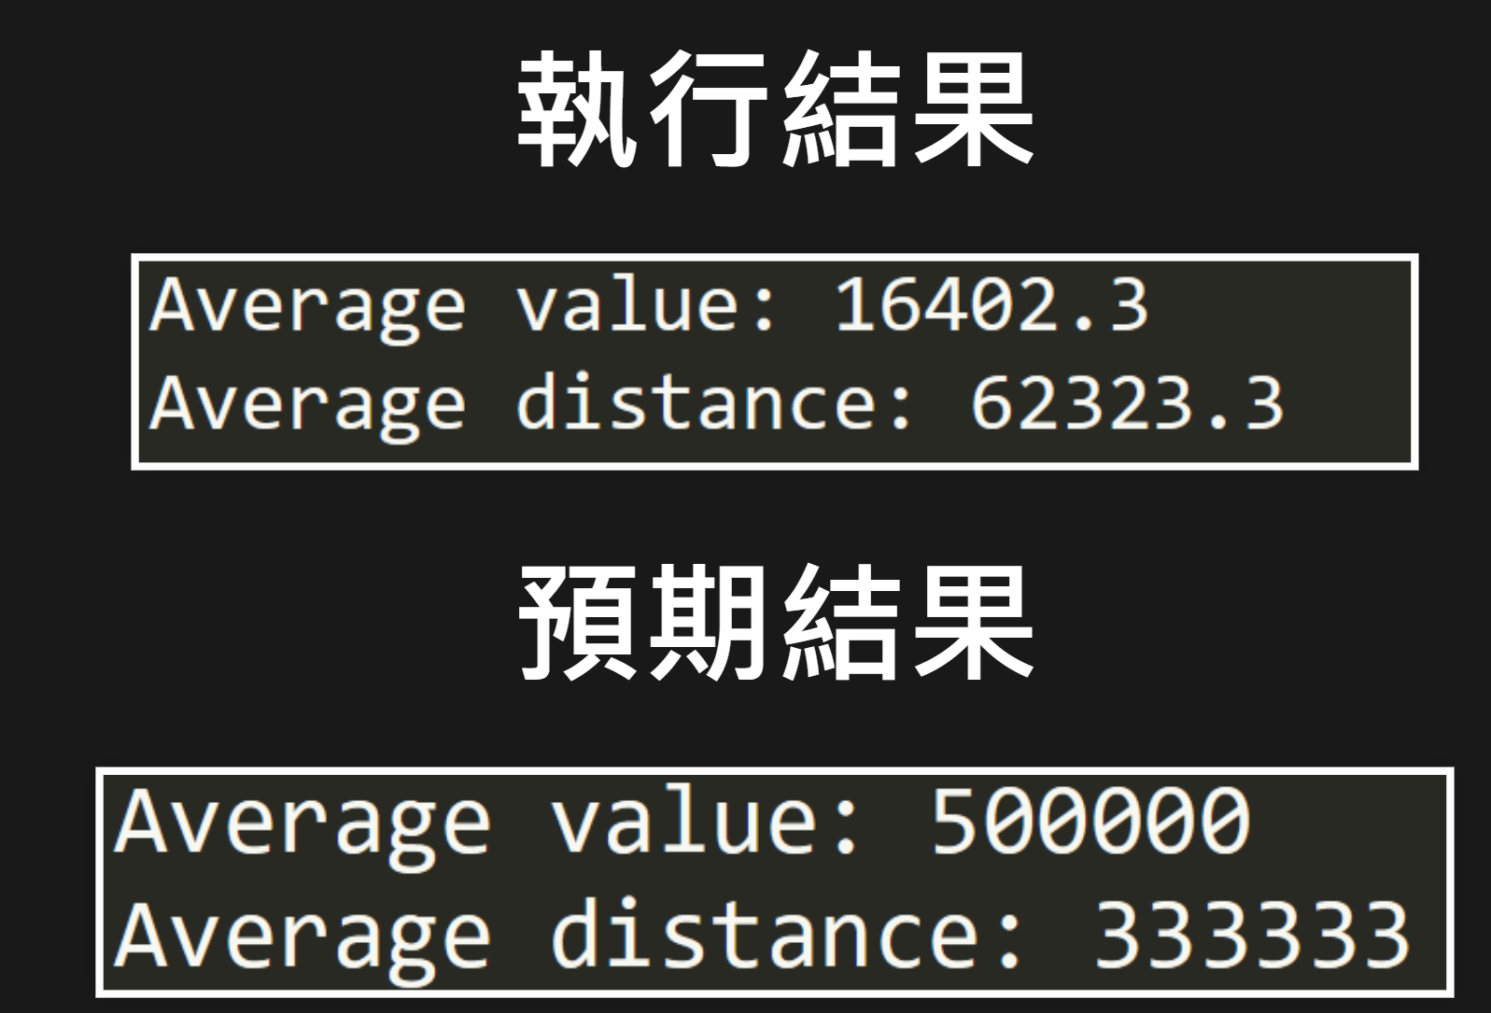
Note: 實際跑出來的值會因作業系統有所變化，在筆者筆電上跑出來的值分別是 500106.1 和 333232.2

Slide 51
不要直接使用 rand()
random_shuffle() 可能使用 rand() 作為隨機數產生器。 rand() 的回傳範圍是 [0, RAND_MAX]，而 RAND_MAX 只保證最小是 32767！
rand() 還有其他缺點，可以看這個影片
解決方法：
rand() 很多次後將結果拼接成比較大的數字（不建議）
用其他亂數產生器，如 mt19937
追求更快效率 → 自己寫亂數

Slide 52
使用 mt19937

Slide 53
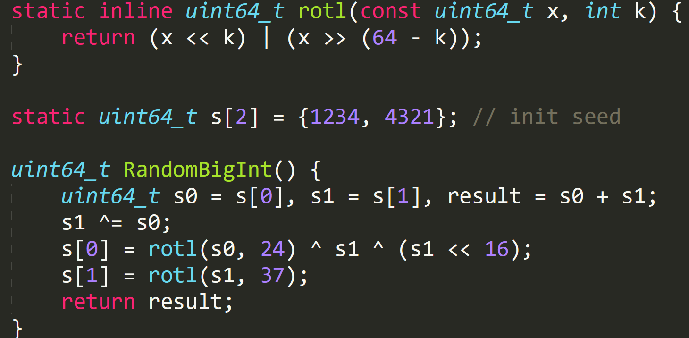
自己設計 random function

Slide 54
自己設計 random function

Slide 55
結束！
謝謝大家 OwO

